Slide 1
ТЕКСТ КАК ЕДИНИЦА ЯЗЫКА И РЕЧИ
Автор: Риняк Н.В.
учитель начальных классов
МОУ «Лицей № 1 пос.Львовский»
Подольский муниципальный район
2012 г.

Slide 2
Информация о проекте.
Предмет: Русский язык.
Программа: «Школа России».
Учебник: В.П. Канакина, В.Г. Горецкий
Русский язык. 3 класс
Москва «Просвещение» 2012 г.
Тема урока: Текст как единица языка и речи.
(1 урок – повторение изученного в 1 – 2 классах).

Slide 3
Цели и задачи.
Цель урока: Систематизировать знания
о признаках текста.
Задачи урока: Уточнить представления учащихся
о тексте и его признаках, типах текста.
Развивать умение распознавать тип
текста.
Продолжение воспитания в детях
доброжелательности и отзывчивости.

Slide 4
Повторяем то, что знаем.
Текст – это два или несколько предложений,
связанных между собой по смыслу.
Предложения в тексте объединены общей темой.
Текст можно озаглавить. Он имеет главную мысль.
Типы текстов:
Повествование ( последовательно сменяют друг
друга кадры киноплёнки.)
Описание (застывший кадр).
Рассуждение (объяснение того, почему происходят
те или иные действия, явления).

Slide 5
ТЕКСТ – ПОВЕСТВОВАНИЕ
Коту стало стыдно.
Сидит кот на пороге. Жмурится от ясного солнышка. Вдруг слышит: воробьи зачирикали. Притих кот, насторожился. Тихонько начал пробираться к забору. А там сидели воробьи.
Подполз к самому забору – и как прыгнет. Хотел воробья схватить. А воробышек – порх и улетел.
Кот перелетел через забор и в лужу упал. Выскочил мокрый, грязный.

Slide 6
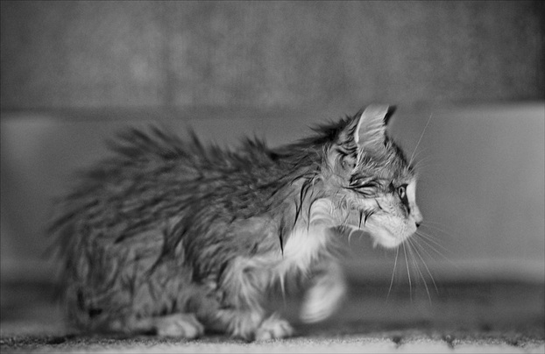
Идёт кот домой. Стыдно ему. А воробьи слетелись со всего двора, летают над неудачником и чирикают. Это они смеются над котом. В.А. Сухомлинский

Slide 7
ТЕКСТ - ОПИСАНИЕ
Вороний глаз.
Привлекательный на вид вороний глаз встречается в тенистых лесах, в зарослях оврагов, по берегам лесных рек и озёр.
На одинаковом прямом стебле четыре расположенных друг против друга листочка. Между ними одна иссиня-чёрная ягода, похожая на зоркий глаз большой птицы.
Вот и дали ей название «вороний глаз». Красивая ягода. Но не вздумай взять её в рот.

Slide 8
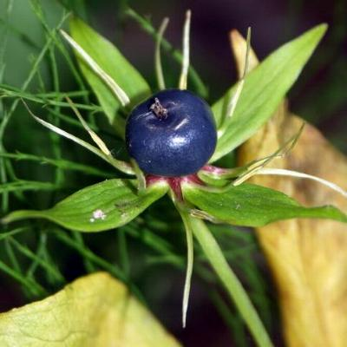
в
Красив
вороний глаз,
но сильно ядовит для человека
и
лесных зверей. Птицы поедают вороний глаз без вреда.
( По Дмитриеву и
В. Тимофееву.)

Slide 9
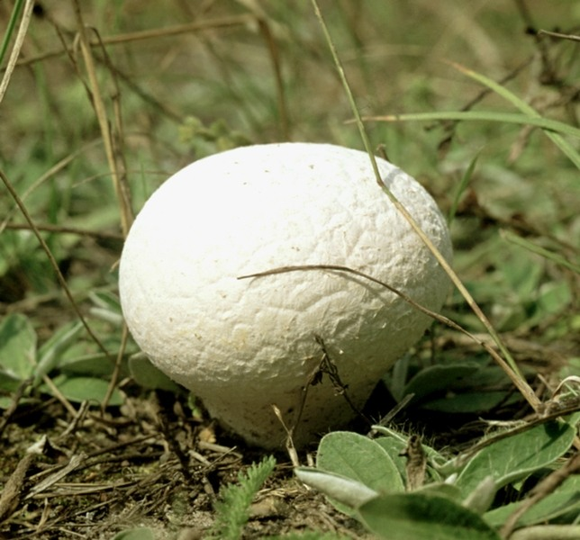
ТЕКСТ - РАССУЖДЕНИЕ
Дождевик.
Узнав, что это гриб, многие удивятся: какой же это гриб?
У гриба должна быть ножка и шляпка, а тут простой белый шарик. И всё-таки это гриб. Называется дождевиком. Называется так потому, что обычно появляется после дождя.

Slide 10
ОПРЕДЕЛЕНИЕ ТИПА ТЕКСТА
(Рассуждение.)
(Описание.)
(Повествование.)
(Повествование.)
(Описание.)
(Описание.)
(Рассуждение.)
(Повествование.)
(Рассуждение.)
1. Почему мне нравится лето?
2. Какая бывает роса на траве?
3. Спор деревьев.
4. Как слона лечили.
5. Золотой луг.
6. Как возникают туманы?
7. Почему стриж не взлетел?
8. Тень на дороге.
9. Кем я буду?

